Slide 1
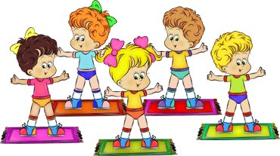
« Здоровье ребенка в наших руках»
Нисковская Татьяна Вениаминовна, медсестра,
МБОУ « Орлово-Розовская НШДС »

Slide 2
Цель: 1.Обеспечение тесного сотрудничества и единых требований детского сада и семьи в вопросах здоровья детей. 2.формирование здорового образа жизни у детей дошкольного возраста.

Slide 3
Задачи: •Познакомить родителей с содержанием физкультурно-оздоровительной работы ДОУ и результатами деятельности педагогического коллектива по сохранению и укреплению здоровья дошкольников. •Дать советы и рекомендации родителям по поводу укрепления здоровья их ребенка и воспитания привычки к здоровому образу жизни. •Способствовать осознанию родителями ответственности за формирование у детей ценностного отношения к своему здоровью.

Slide 4
Все чаще и чаще звучат в средствах массовой информации, из уст педагогов, медиков, родителей вопросы, связанные с проблемами здоровья детей — подрастающего поколения нашей страны. Наблюдается тенденция к ухудшению состояния здоровья детей. Здоровье ребенка зависит от ряда факторов: биологических, экологических, социальных, гигиенических, а также от качественного взаимодействия семьи и ДОУ. Формируя отношение ребенка к здоровому образу жизни невозможно без активного участия в этом процессе педагогов детского сада и непосредственного участия родителей. Только с изменением уклада в работе ДОУ и семьи можно ожидать реальных результатов в формировании отношения детей дошкольников и их родителей к собственному здоровью.
Актуальность проблемы:

Slide 5
Формирование здорового образа жизни не осуществляется по частям и только лишь на основе знаний о нем, а носит целостный характер. Процесс формирования валеологических качеств дошкольников должен осуществляться также и вне дошкольного учреждения. Велика роль семьи в формировании и совершенствовании личности детей. В процессе семейного воспитания дети получают первые уроки жизни, приобретают навыки поведения, представления об окружающем мире и усваивают первоначальные знания о нем. Образ жизни членов семьи, их привычки очень сильно влияют на формирование взглядов и убеждений ребенка. Любые изменения, которые происходят в образе жизни семьи, отражаются в деятельности и поведении воспитанников. Следовательно, в семье формируется характер личности, также вырабатываются вкусы и привычки здорового образа жизни, манера безопасного поведения. Ребенком осваиваются общечеловеческие нормы и правила поведения, санитарно-гигиенические привычки, формируются первые устойчивые впечатления об окружающем мире, направленность личности, т.е. определяется сфера наиболее значимых для человека ценностных ориентаций и установок.

Slide 6
Таким образом, деятельность родителей представляет собой выработку разумного отношения к организму у ребенка, своему здоровью, привитие ребенку определенных санитарно-гигиенических навыков, любовь к физической культуре, спорту, ведению здорового образа жизни. Семейное воспитание ребенка, посещающего детский сад дополняет дошкольное воспитание, расширяет его. Семья является исходным пунктом формирования ценностных ориентаций здорового образа жизни личности ребенка. Недаром говорят: «Ребенок учится тому, что видит у себя в дому». Таким образом, процесс воспитания и обучения в детском саду, а также семейное воспитание должны оказать существенное опосредованное и непосредственное влияние на формирование здорового образа жизни у дошкольников.

Slide 7
Здоровый образ жизни
Это комплекс оздоровительных мероприятий, обеспечивающих гармоничное развитие и укрепление здоровья, повышение работоспособности людей.

Slide 8
Здоровье
Здоровье человека – это состояние полного физического, духовного и социального благополучия, а не только отсутствие болезней и физических недостатков.
Духовное здоровье – умение жить в сочетании с собой и окружающими.

Slide 10
Создание представлений о здоровом образе жизни
Основная идея – здоровый образ жизни не формируется с помощью отдельных мероприятий. Каждая минута пребывания ребёнка в детском саду должна способствовать решению этой задачи, которая осуществляется по следующим направлениям:

Slide 11
Формирование представлений о здоровом образе жизни включает следующие разделы:
Режим дня
Воспитание культурно-гигиенических навыков
Питание
Закаливание
Организация двигательного режима
Воспитание положительных эмоций
Работа с родителями

Slide 12
Режим дня
Формировать первые представления о режиме дня.
Формировать понятия о значении режима дня.
Формировать понятия о важности соблюдения режима дня.
Сформировать осознанное отношение к соблюдению режима дня.
Режим - это правильное чередование периодов работы и отдыха.

Slide 13
Воспитание культурно-гигиенических навыков
Младший дошкольный возраст | Формировать первые представления о том, как и зачем мыть руки. Лицо, уши. Пользоваться расческой и носовым платком.
Средний дошкольный возраст | Закреплять представления и знания о необходимости соблюдения гигиенических правил.
Старший и подготовительный дошкольный возраст | Закреплять представления и знания о необходимости соблюдения гигиенических правил.

Slide 14
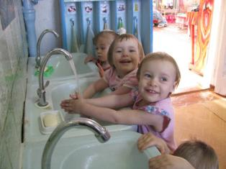
Личная гигиена
- Это широкое понятие, включающее в себя выполнение правил, которые способствуют сохранению и укреплению здоровья человека.
– это система действий, направленных на поддержание чистоты и здоровья.
Личная гигиена включает в себя: уход за телом.

Slide 15
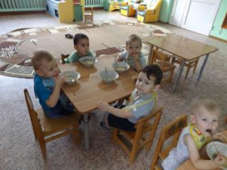
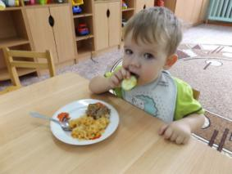
Питание
Формировать первые представления о поведении за столом во время приема пищи.
Организация дежурства
Привитие навыков правильной сервировки стола
Употребление пищи

Slide 16
Принципы организации питания
Выполнение режима питания;
Гигиена приёма пищи;
Ежедневное соблюдение норм потребления продуктов и калорийности питания;
Эстетика организации питания (сервировка);
Индивидуальный подход к детям во время питания;
Правильность расстановки мебели.

Slide 17
Закаливание – повышает устойчивость организма к природным факторам.
Средства закаливания
1.солнце
2. воздух
3. вода

Slide 18
Принципы закаливания
Постепенность закаливающих процедур
Систематичность
Последовательность
Комплексность
Учет индивидуальных особенностей ребенка

Slide 21
Основные факторы закаливания:
Закаливающее воздействие органично вписывается в каждый элемент режима дня;
Закаливающие процедуры различаются как по виду, так и по интенсивности;
Закаливание проводится на фоне различной двигательной активности детей на физкультурных занятиях, других режимных моментах;
Закаливание проводится на положительном эмоциональном фоне и при тепловом
комфорте организма детей;
Постепенно расширяются зоны воздействия
и увеличивается время проведения
закаливающих процедур.

Slide 22
В детском саду проводится обширный комплекс закаливающих мероприятий:
Соблюдение температурного режима в течение дня;
Правильная организация прогулки и её длительность;
Соблюдение сезонной одежды во время прогулок, учитывая индивидуальное состояние здоровья детей;
Облегчённая одежда для детей в д/саду;
Дыхательная гимнастика после сна;
Мытьё прохладной водой рук по локоть;
Комплекс контрастных закаливающих процедур по дорожке «здоровья» (тактильные дорожки);

Slide 23
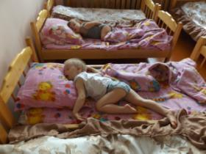
Сон - важное условие для здоровья, бодрости и высокой работоспособности человека.
Во время сна тело работает в ином ритме.
Оно отдыхает, набирается сил.
Сон позволяет мозгу развиваться, а телу расти.

Slide 24
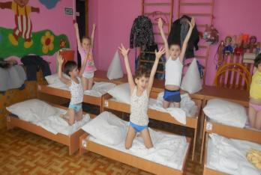
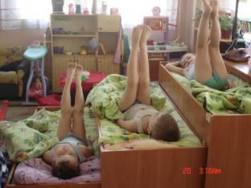
После того, как дети проснулись, проводится гимнастика пробуждения. Это специально сконструированный комплекс упражнений, позволяющий постепенно разогреть мышцы и поднять настроение.

Slide 25
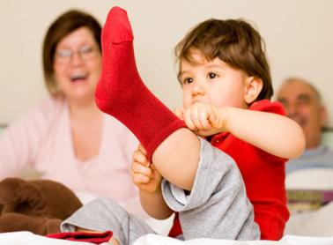
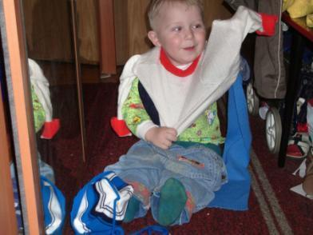

Slide 26
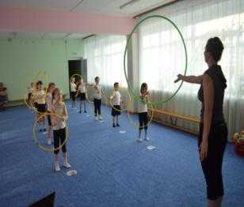
Организация рациональной двигательной активности
Физическое воспитание оказывает существенное влияние на совершенствование защитных сил организма ребёнка, ход его физического развития, содействует овладению необходимыми движениями.

Slide 27
Основные принципы организации физического воспитания в детском саду
Физическая нагрузка адекватна возрасту, полу ребёнка, уровню его физического развития, биологической зрелости и здоровья.
Сочетание двигательной активности с общедоступными закаливающими процедурами.
Обязательное включение в комплекс физического воспитания элементов дыхательной гимнастики, упражнений на повышение выносливости кардиореспираторной системы. Занятия строить с учётом группы здоровья (подгрупповые).
Включение в гимнастику и занятия элементов корригирующей гимнастики для профилактики плоскостопия и искривления осанки.

Slide 28
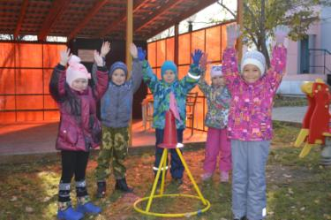
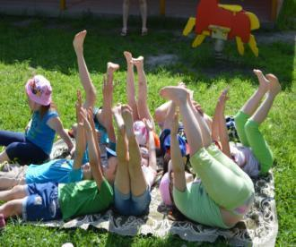
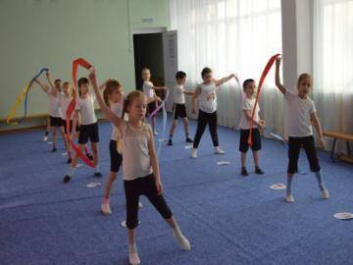

Slide 29
Для развития целостного понимания ценности здоровья с детьми проводятся занятия по валеологии, которые строятся по следующему алгоритму:
Первоначальное сообщение доступных ребенку знаний и представлений о способах укрепления и сохранения здоровья.
Обогащение знаний детей через беседу, чтение познавательной литературы.
Уточнение знаний детей в дидактической игре, опытно-экспериментальной деятельности.
Закрепление знаний в сюжетно-ролевой игре, интегрированных занятиях по развитию речи, изобразительной деятельности.
Диагностика усвоенных знаний, умений и навыков.

Slide 30
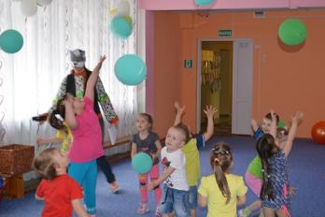
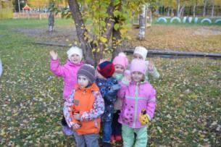
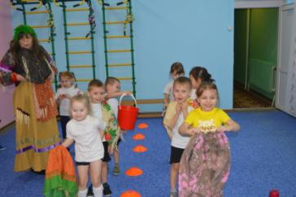

Slide 31
Главная задача родителей и педагогов МКДОУ – выработать у детей разумное отношение к своему организму, привить необходимые санитарно- гигиенические навыки, научить вести здоровый образ жизни с раннего детства

Slide 33
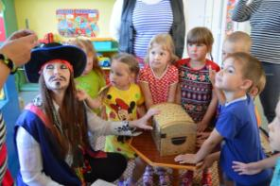
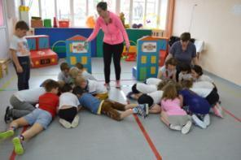
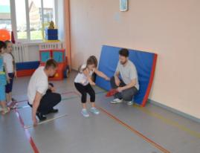
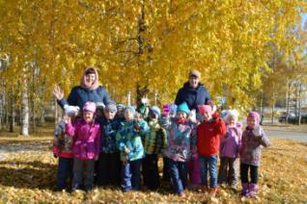

Slide 34
Спасибо за внимание!

